Slide 1
Architecture de Ordinateurs
Le fonctionnement du CPU

Slide 2
Le fonctionnement du CPU
Objectifs des séances
Utiliser un simulateur de CPU pour suivre ...
Le transfert de données
Le fonctionnement du PC
L'utilisation des registres
Le fonctionnement du PSW
Le fonctionnement de la pile (STACK)
Le fonctionnement du pipeline
Les causes et impacts de son décrochage

Slide 3
Le fonctionnement du CPU
Déroulement des séances :
Séance 1
Présentation du simulateur CPU
Constitution des groupes de travail
Présentation des objectifs
Séance 2
Présentation des travaux de groupes

Slide 4
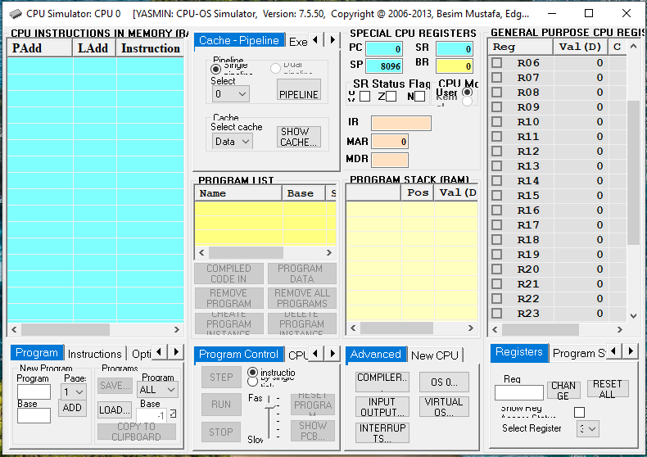
Le fonctionnement du CPU
CPU-OS simulator
Téléchargeable à l'adresse:
https://teach-sim.com/downloads/

Slide 5
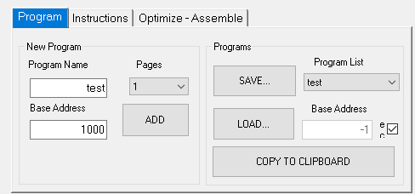
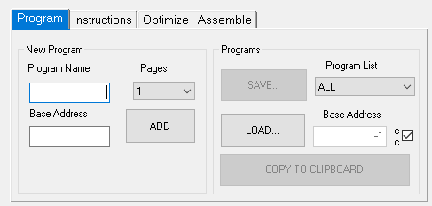
Le fonctionnement du CPU
Lancement de l'application
Le premier programme

Slide 6
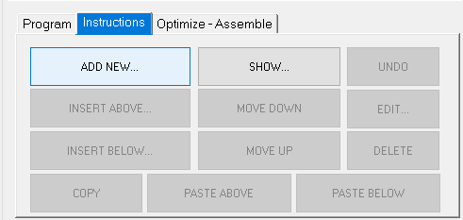
Le fonctionnement du CPU
Encoder les instructions
Programme :
NOP
HLT

Slide 7
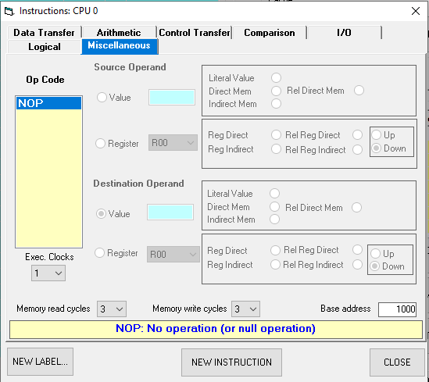
Le fonctionnement du CPU

Slide 8
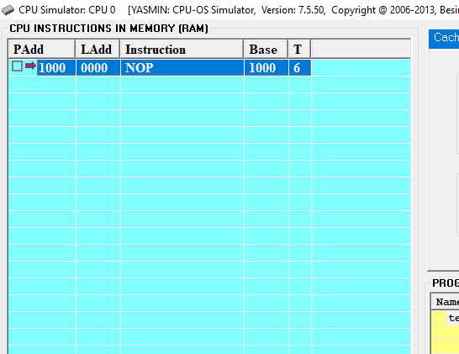
Le fonctionnement du CPU

Slide 9

Le fonctionnement du CPU

Slide 10
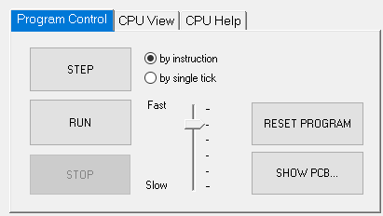
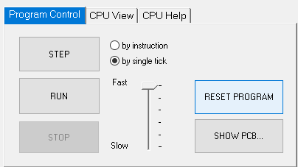
Le fonctionnement du CPU
Exécution du PGM

Slide 11
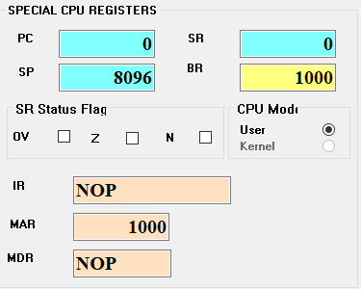


Le fonctionnement du CPU
Exécution du PGM

Slide 12
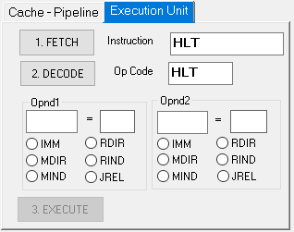
Le fonctionnement du CPU
Exécution du PGM

Slide 13
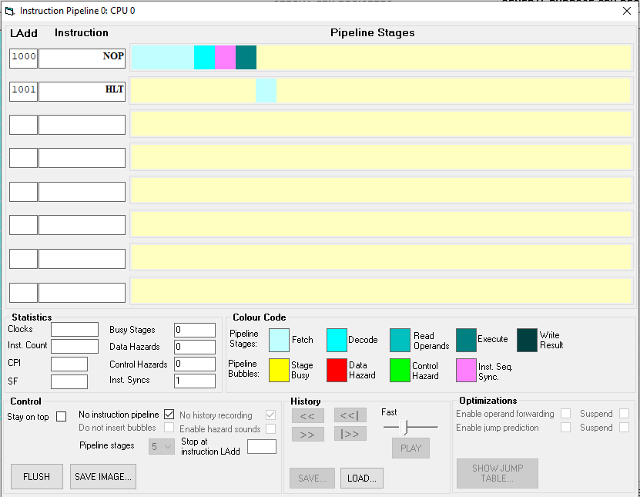
Le fonctionnement du CPU
Exécution du PGM

Slide 14
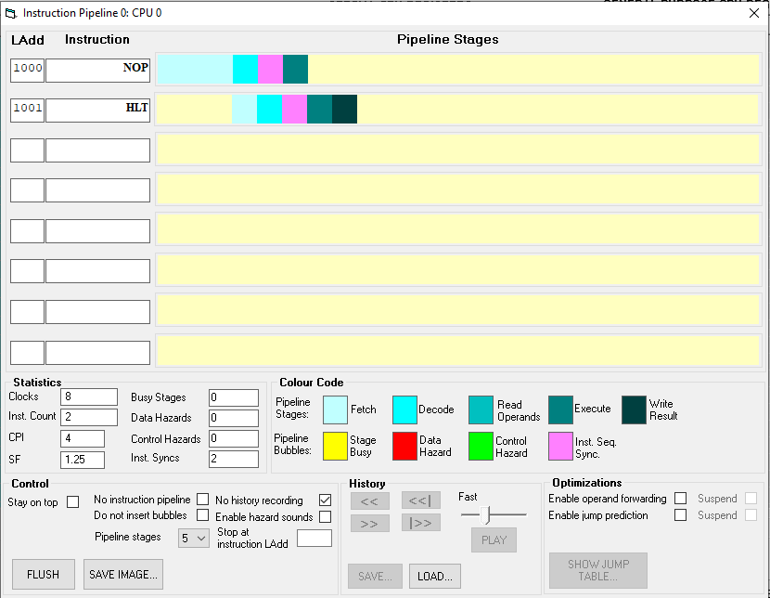
Le fonctionnement du CPU
Exécution du PGM

Slide 15
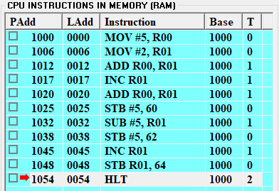
Le fonctionnement du CPU
Exécution d'un nouveau programme

Slide 16

Le fonctionnement du CPU
Exécution d'un nouveau programme
Avec et sans pipeline

Slide 17
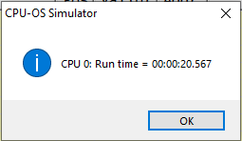
Le fonctionnement du CPU
Exécution d'un nouveau programme
Avec et sans pipeline
Sans :

Slide 18

Le fonctionnement du CPU
Exécution d'un nouveau programme
Avec et sans pipeline
Avec :

Slide 19
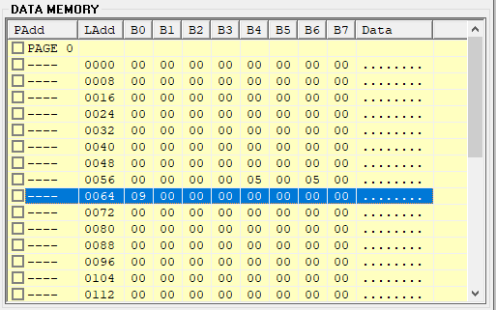

Le fonctionnement du CPU
Examen de la mémoire

Slide 20
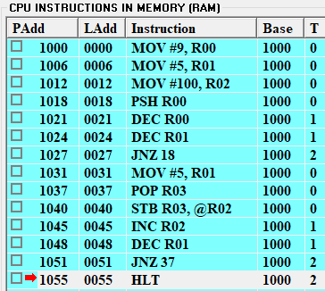
Le fonctionnement du CPU
Nouveau programme :

Slide 21

Le fonctionnement du CPU
Contenu de la mémoire :

Slide 22

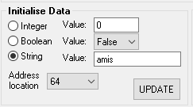
Le fonctionnement du CPU
Pour mettre en majuscule :
Création d'une routine :
'aaa' => 'AAA'
'a' = 65, 'A' = 32 (OR 32 = 10 0000b)
Chaîne = début + nbre

Slide 23
Le fonctionnement du CPU
Création des groupes :
Sujet 1 : la dépendance des instructions

